Slide 1
グシャの世界史探究授業 隋、唐⑪
ソグド人
ソグド人は中央ユーラシア東アジアで
どんな役割を担っていたのか？

Slide 2
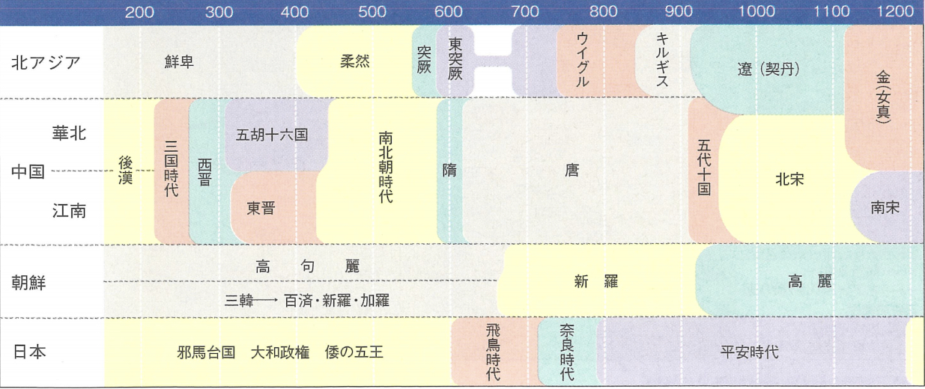
今回
資料：『詳説世界史研究』山川出版社

Slide 3
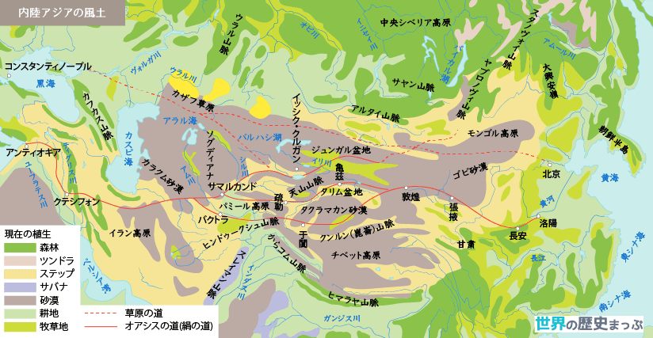
ソグディアナ
＝ソグド人の土地
サマルカンド

Slide 4
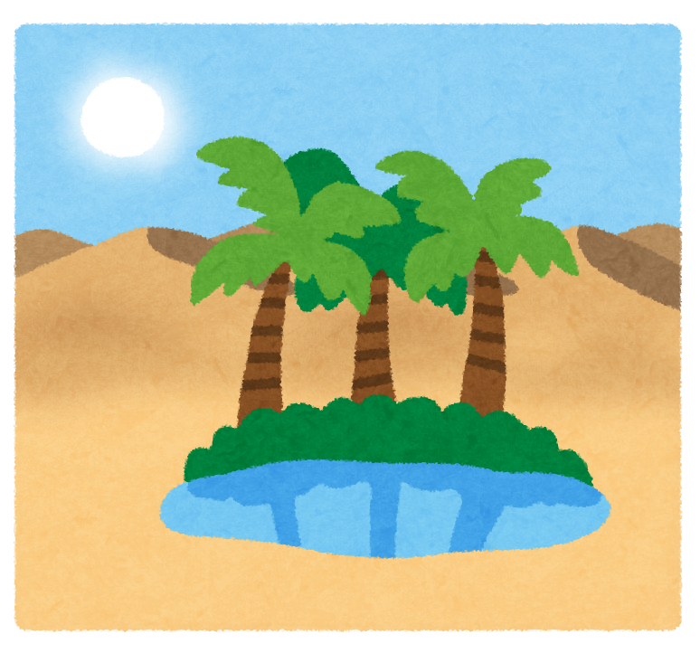
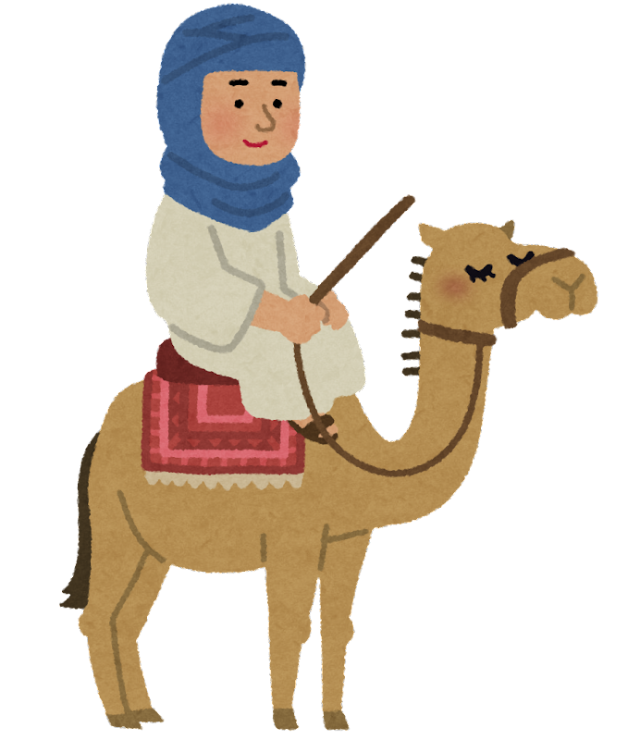
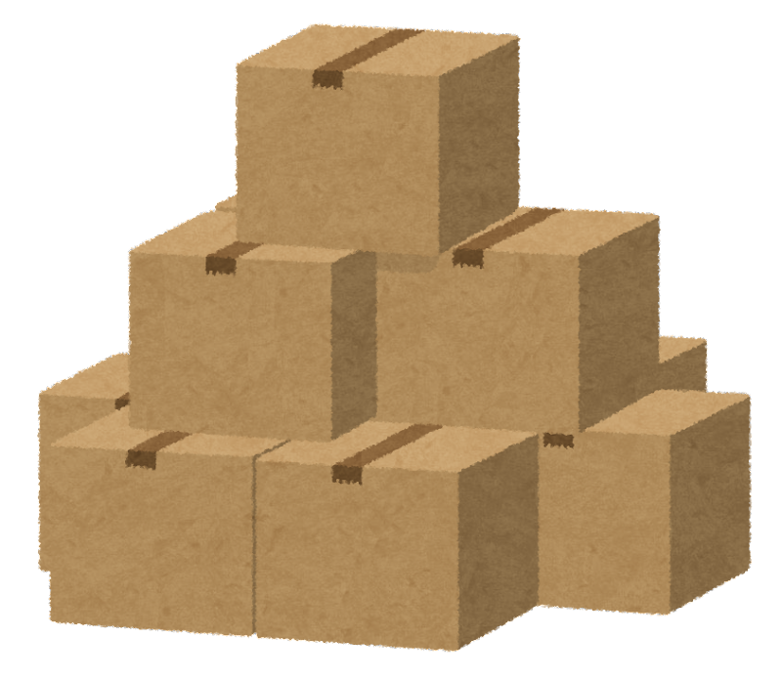
隊商交易
西方文明
オアシス
東方文明
隊商交易
隊商交易
中継地
ソグド人
ソグド人

Slide 5
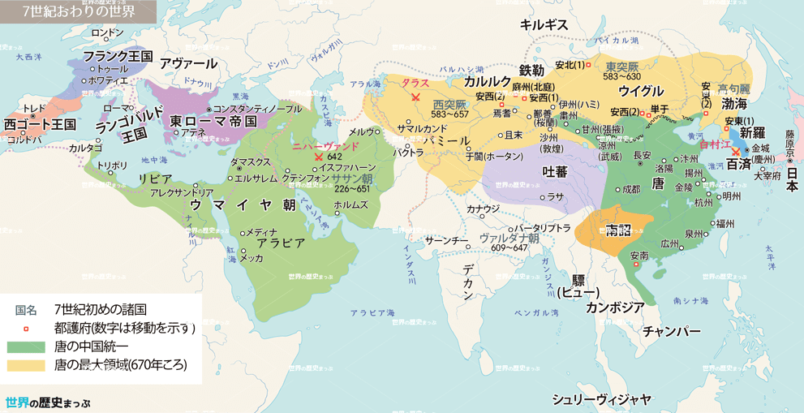
ソグディアナ
西方諸国
東方諸国
サマルカンド
東西文明の中間

Slide 6
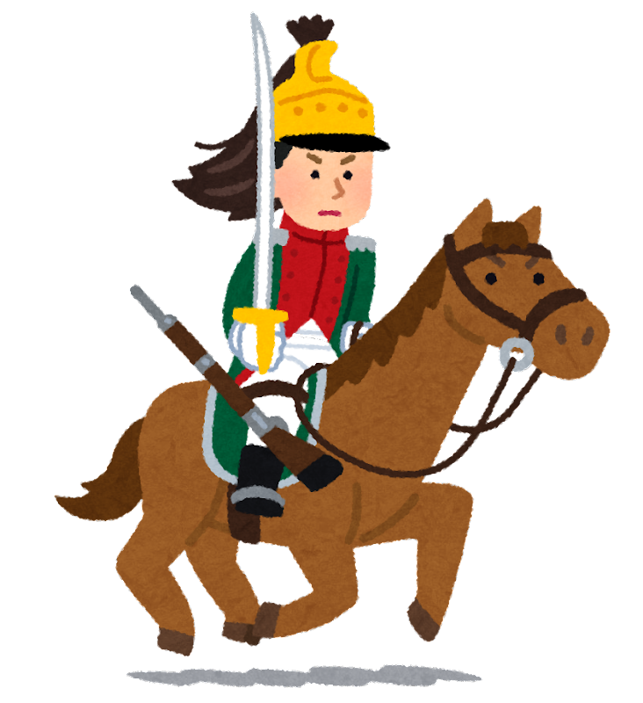
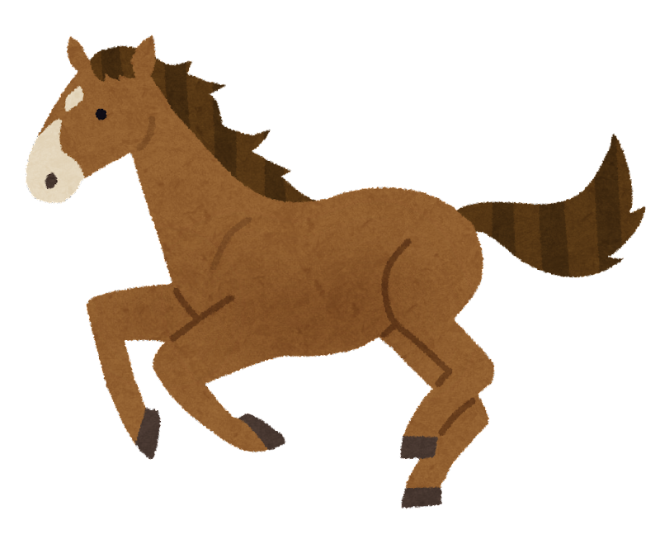
ガラス
遊牧国家
武力
西方諸国
ビザンツ帝国（東ローマ）
など
金属器
相互依存
ソグド人
経済力
絹
隊商交易
絹馬貿易
馬
絹
＊ソグド人は一時唐の
支配下の時代もあった
中国王朝

Slide 7
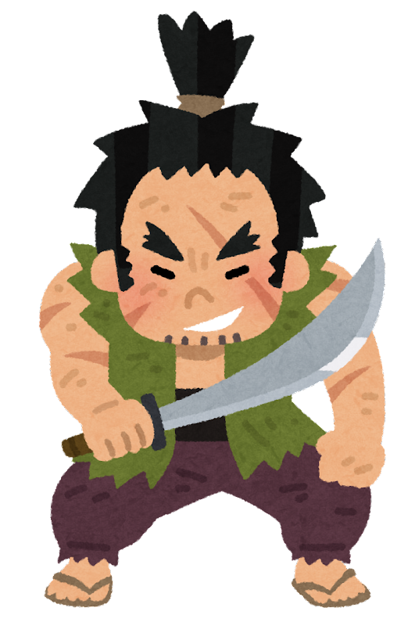
交易路
外交ルート
として活用
外交官や武人として活躍
ソグド人
節度使の安禄山
など
商人の護衛
盗賊
の危険

Slide 8
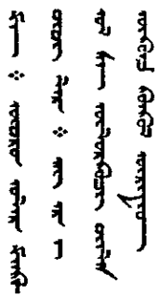
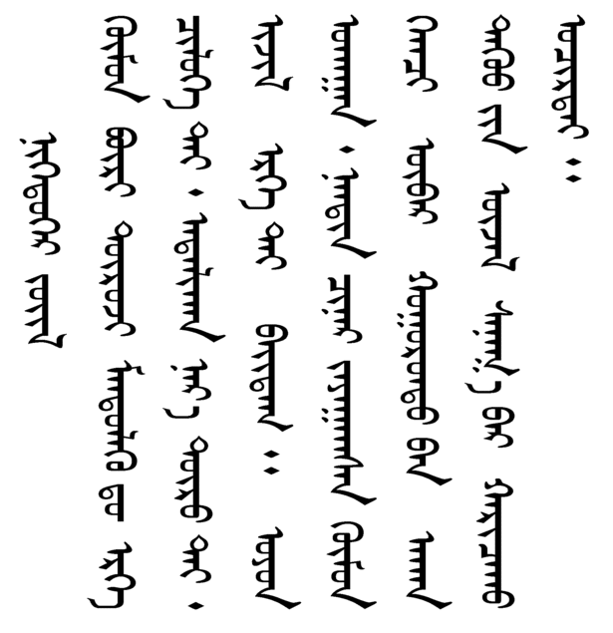
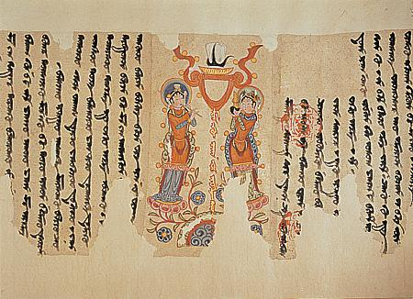
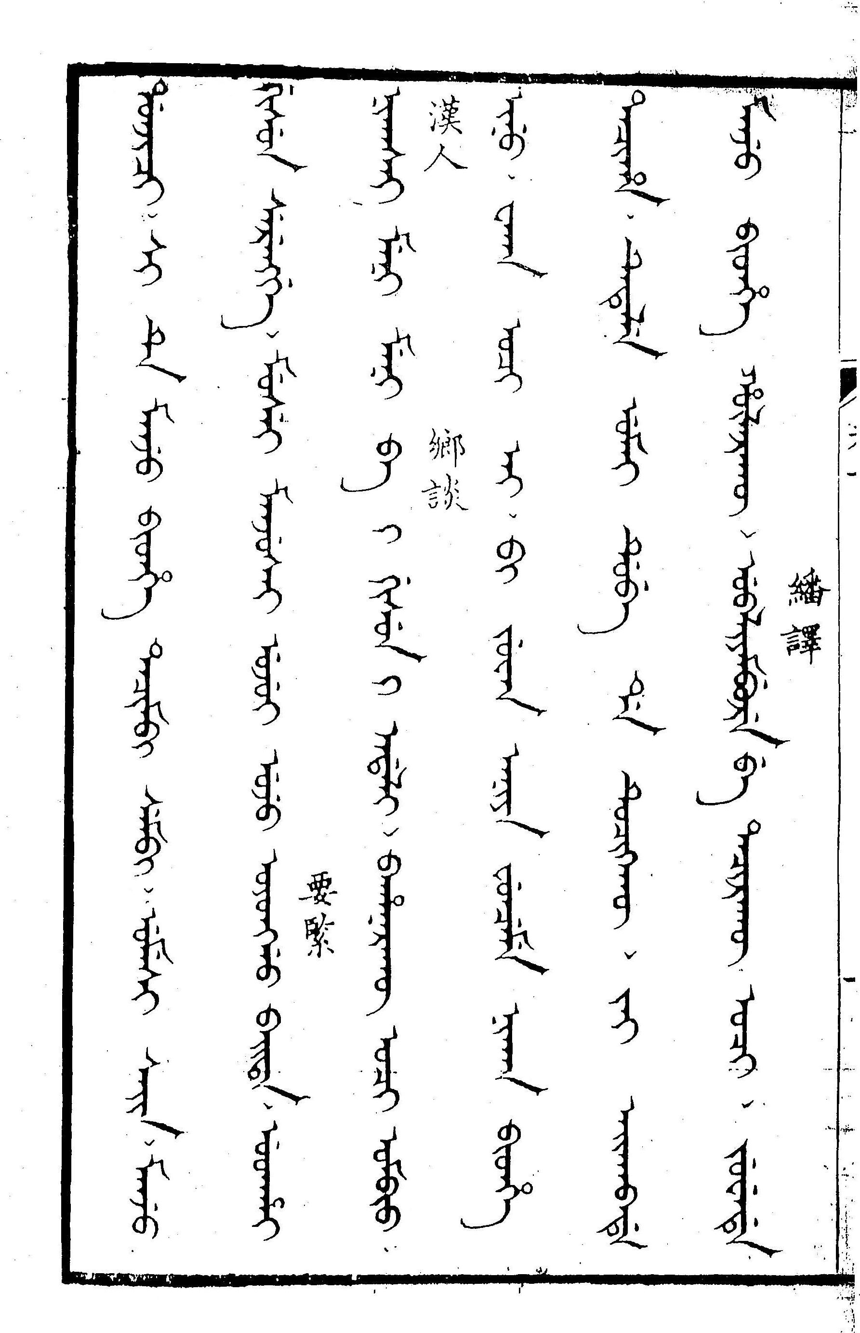
これが受け継がれ…
ウイグル文字
モンゴル文字
ソグド文字が
シルクロードの
国際共通語に
満州文字

Slide 9
ソグド人
ソグド人
・ソグディアナに居住、都：サマルカンド
・シルクロードの隊商交易や絹馬貿易などを担う
→ 中央ユーラシア一帯に及ぶ通商ネットワーク
・遊牧国家：武力と経済力で相互依存
・中国王朝：外交官や武人など、多方面で活躍
文化交流への貢献
・仏教、ゾロアスター教、マニ教などを東方諸国に持ち込む
・ソグド語や文字が国際共通語に
→ ウイグル文字、モンゴル文字、満州文字などに派生

